Slide 1
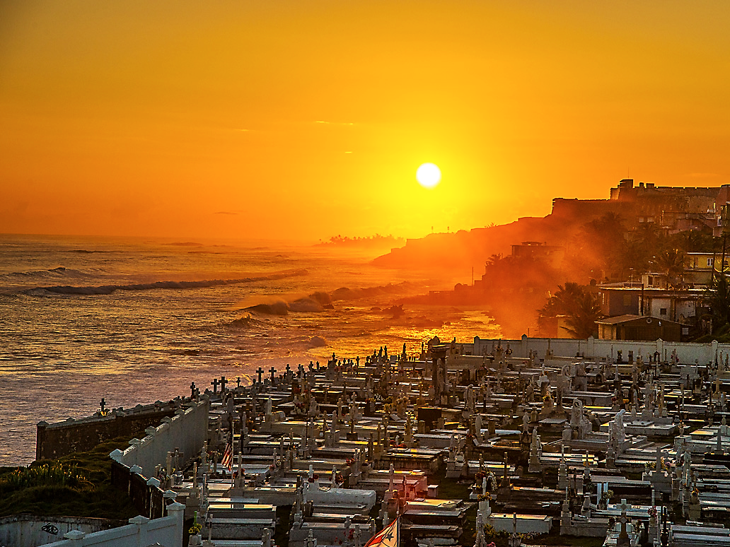


Unidad 10: El Dios incomparable y su pueblo escogido
Estudio 32:
“El gozo de los redimidos” (Isaías 34-39)
11 de agosto de 2015
Iglesia Bíblica Bautista de Aguadilla
La Biblia Libro por Libro, CBP®

Slide 2
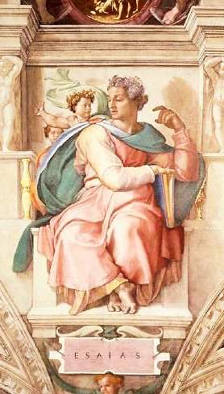
Unidad 9: El Dios incomparable prepara el camino
Dios acusa a su pueblo
Dios llama a su profeta
Dios da esperanza a su pueblo
Unidad 10: El Dios incomparable y su pueblo escogido
Sufrimiento y juicio
La debilidad del hombre y el poder de Dios
El gozo de los redimidos
Unidad 11: El Dios incomparable consuela a su pueblo
Consolación y renovación
El invencible amor de Dios
Restauración y misión
Unidad 12: Las incomparables buenas nuevas
Buenas nuevas de perdón
La incomparable invitación
Le religión verdadera
Buenas nuevas de gran gozo
EL Expositor Bíblico: La Biblia Libro
por Libro, Vol. 6.

Slide 3
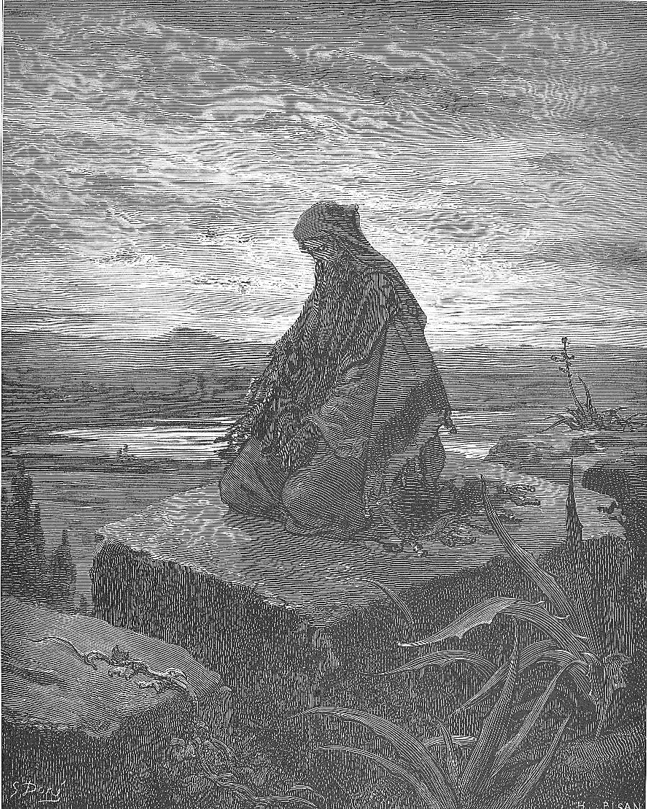
Contexto
Isaías
  34 a 39
Texto básico:
  Isaías 35:1-10

Slide 4
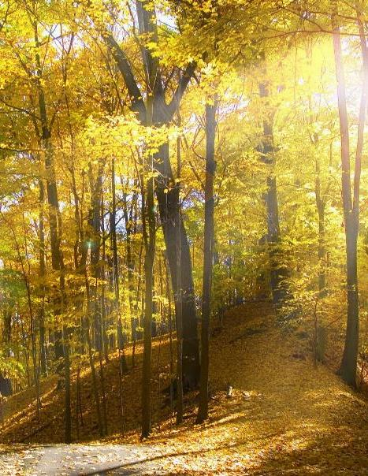
Texto clave
“Fortaleced las manos cansadas, afirmad las rodillas endebles. Decid a los de corazón apocado: Esforzaos, no temáis; he aquí que vuestro Dios viene con retribución, con pago; Dios mismo vendrá, y os salvará.” (Isaías 35.3–4, RVR60)

Slide 5
Verdad Central
El Dios incomparable trae bendición y salvación tanto a la naturaleza como al pueblo que han sido estériles y están tristes.
Los que esperan en Él vivirán la alegría de la redención y del gozo perpetuo.

Slide 6
Bosquejo de Estudio
La incomparable gloria de Dios (35:1-2)
Los débiles recibirán ánimo y esperanza (35:3-4)
Los milagros de Dios (35:5-7)
El incomparable y perpetuo gozo de los redimidos (35:8-10)

Slide 7
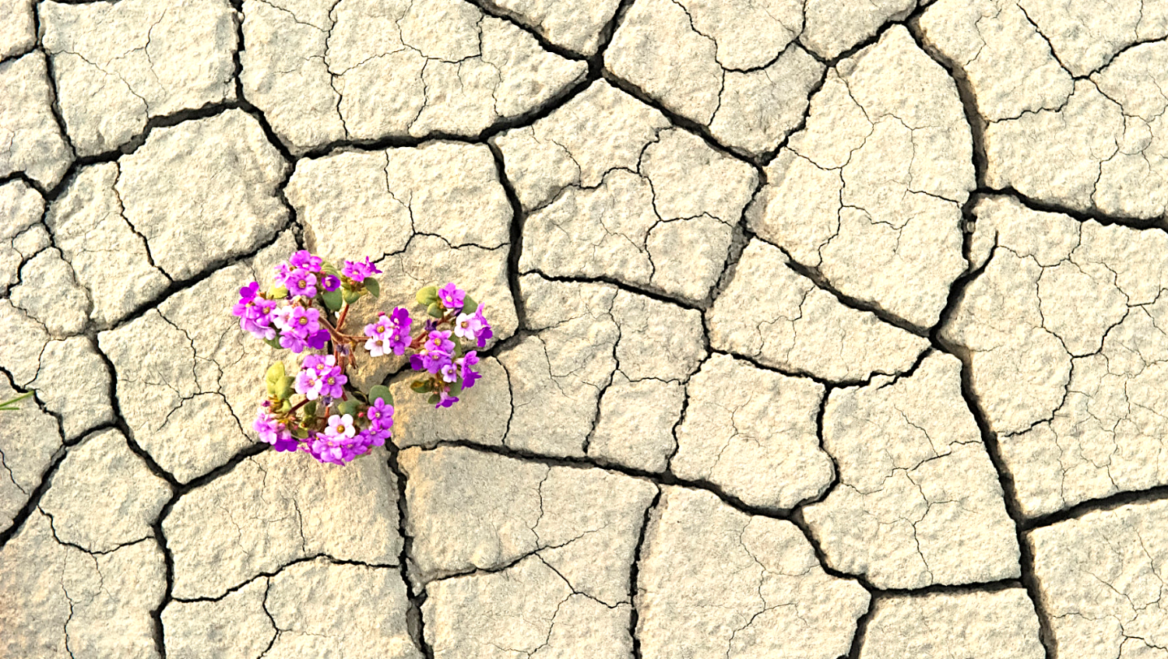
La incomparable gloria de Dios (35:1-2)
7

Slide 8
La incomparable gloria de Dios (35:1-2)
“Se alegrarán el desierto y la soledad; el yermo se gozará y florecerá como la rosa. Florecerá profusamente, y también se alegrará y cantará con júbilo; la gloria del Líbano le será dada, la hermosura del Carmelo y de Sarón. Ellos verán la gloria de Jehová, la hermosura del Dios nuestro.”
8

Slide 9
La incomparable gloria de Dios (35:1-2)
En el milenio, la tierra seca se convertirá en suelo agrícola fértil (32:15). Las regiones áridas de la nación se volverán feraces (expresado de manera figurada como estando alegre) y florecerán.
Es evidente que Dios realizará cambios climáticos que producirán más lluvia en esas áreas. (Walvoord)

Slide 10
La incomparable gloria de Dios (35:1-2)
Líbano … Carmelo y Sarón, que se estaban haciendo estériles (v. 33:9 y el comentario allí), volverán a ser fructíferos suelos agrícolas.
El pueblo de esas áreas verá la gloria de Dios, i.e., la fructificación que produce la justicia; verán al que morará entre ellos como rey (33.17). (Walvoord)

Slide 11
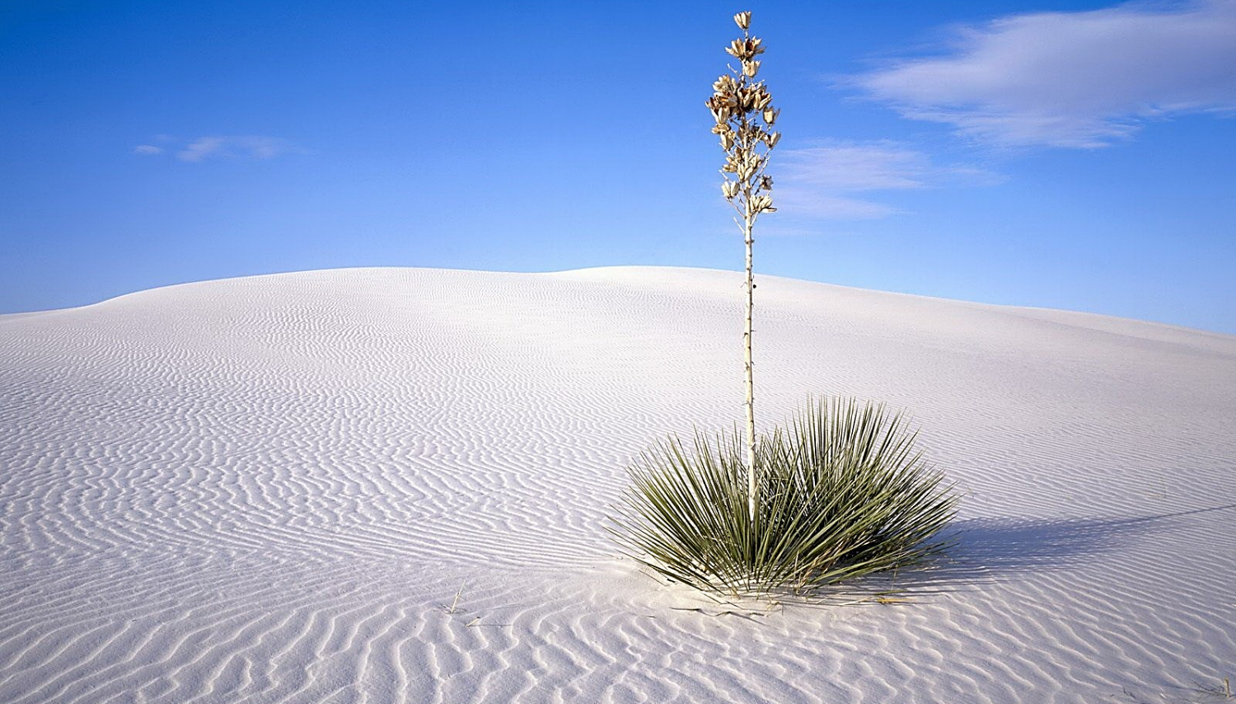
Los débiles recibirán ánimo y esperanza (35:3-4)
11

Slide 12
Los débiles recibirán ánimo y esperanza (35:3-4)
“Fortaleced las manos cansadas, afirmad las rodillas endebles. Decid a los de corazón apocado: Esforzaos, no temáis; he aquí que vuestro Dios viene con retribución, con pago; Dios mismo vendrá, y os salvará.”
12

Slide 13
Los débiles recibirán ánimo y esperanza (35:3-4)
Isaías habla de nuevo de la gente de su tiempo. Él animó al remanente de creyentes a que vivieran en conformidad con las estipulaciones pactales de Dios.
Debían animar a los deprimidos (los de manos cansadas), a los aterrados (los de rodillas endebles), y a los de corazón apocado porque Dios en retribución los salvará. (Walvoord)
13

Slide 14
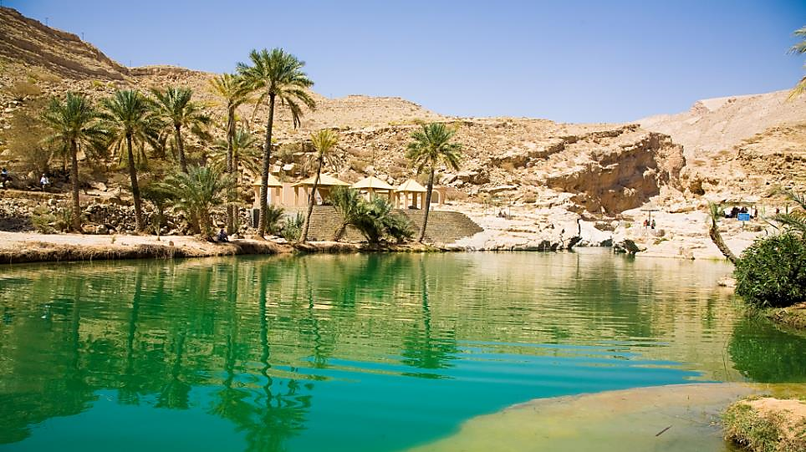
Los milagros de Dios (35:5-7)
14

Slide 15
Los milagros de Dios (35:5-7)
“Entonces los ojos de los ciegos serán abiertos, y los oídos de los sordos se abrirán. Entonces el cojo saltará como un ciervo, y cantará la lengua del mudo; porque aguas serán cavadas en el desierto, y torrentes en la soledad. El lugar seco se convertirá en estanque, y el sequedal en manaderos de aguas; en la morada de chacales, en su guarida, será lugar de cañas y juncos.”
15

Slide 16
Los milagros de Dios (35:5-7)
En ese tiempo ocurrirán cambios en la gente y en la tierra por causa del poder sanador de Dios (33:24).
Los ciegos verán, los sordos oirán (32:3; 42:7), el cojo saltará (33:23), y la lengua del mudo cantará.
El Mesías hará todo esto. (Walvoord)
16

Slide 17
Los milagros de Dios (35:5-7)
La tierra cambiará de estar seca a contar con un buen suministro de agua (35:1–2; 41:18; 43:19–20; 44:3–4).
Las aguas serán abundantes, propiciando que crezcan la hierba, cañas y juncos, que requieren mucha agua.
Al vivir el Señor entre su pueblo, Dios dará a los suyos sanidad física y fecundidad agrícola. (Walvoord)
17

Slide 18
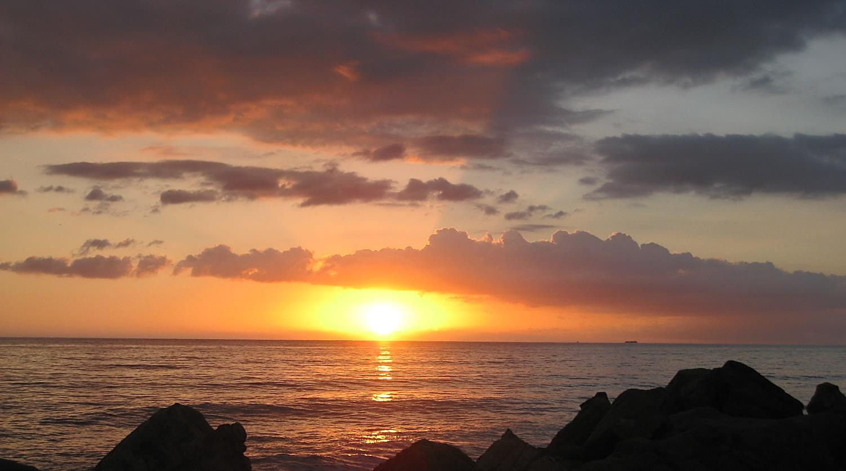
Incomparable y perpetuo gozo de los redimidos (35:8-10)
18

Slide 19
Incomparable y perpetuo gozo de los redimidos (35:8-10)
“Y habrá allí calzada y camino, y será llamado Camino de Santidad; no pasará inmundo por él, sino que él mismo estará con ellos; el que anduviere en este camino, por torpe que sea, no se extraviará. No habrá allí león, ni fiera subirá por él, ni allí se hallará, para que caminen los redimidos...”
19

Slide 20
Incomparable y perpetuo gozo de los redimidos (35:8-10)
“...Y los redimidos de Jehová volverán, y vendrán a Sion con alegría; y gozo perpetuo será sobre sus cabezas; y tendrán gozo y alegría, y huirán la tristeza y el gemido.”
20

Slide 21
Incomparable y perpetuo gozo de los redimidos (35:8-10)
Los cientos de kilómetros de la ruta desértica que llevará a Jerusalén serán convertidos en un «Camino de Santidad», exclusivo para los redimidos de Dios.
El regreso de Israel desde todos los puntos del mundo refleja la alegría y el gozo que acompañarán al traslado de los creyentes a la casa del Padre cuando vuelva el Señor Jesús. (MacDonald)
21

Slide 22
Incomparable y perpetuo gozo de los redimidos (35:8-10)
En algunas ediciones de la Biblia, los encabezamientos de cada pasaje dicen cosas como «Bendiciones de la Iglesia» y «Maldiciones de Israel».
En realidad, casi todas estas predicciones se refieren directamente a Israel, ya sean bendiciones o maldiciones, y la Iglesia entra en escena después o quizá como aplicación. (MacDonald)
22

Slide 23
Aplicaciones
Hay gozo perpetuo para los redimidos.
En la naturaleza vemos la gloria de Dios.
Podemos fortalecer a los débiles con la verdad que Dios vendrá y salvará a los que creen en Él.
Dios nos ha preparado un “camino de santidad”que nos lleva a través de todo peligro hasta llegar a su presencia para que podamos disfrutar de gozo perpetuo.

Slide 24
Bibliografía
  Lloyd, Roberto. Estudios Bı́blicos ELA: íTu Dios reina! (Isaı́as y Miqueas). Puebla, Pue., México: Ediciones Las Américas, A. C., 1995. Print.
  MacDonald, William. Comentario Bíblico de William MacDonald: Antiguo Testamento y Nuevo Testamento. Viladecavalls (Barcelona), España: Editorial CLIE, 2004. Print.
Stanton, Ted O., et al, eds. El Expositor Bíblico: La Biblia, Libro por Libro, Maestros de jóvenes y Adultos, Volumen 6. 4ta Ed. El Paso, Texas: Casa Bautista de Publicaciones, 2000, c1996. 234-240.
  Wiersbe, Warren W. Bosquejos expositivos de la Biblia: Antiguo y Nuevo Testamento. electronic ed. Nashville: Editorial Caribe, 1995. Print.
24
Notes:
24

Slide 25
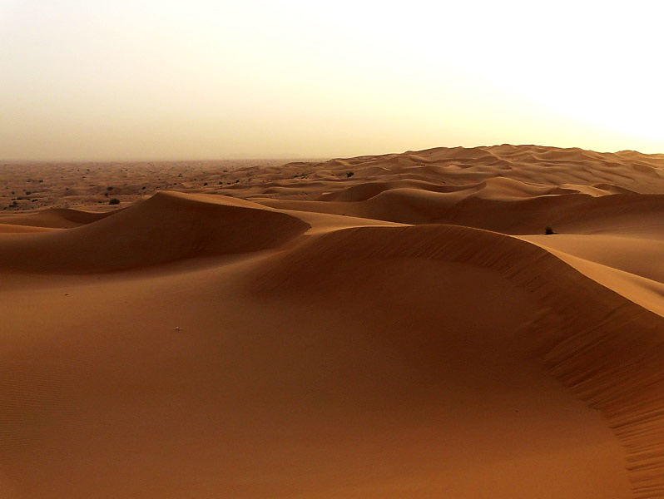
Próximo Estudio (Libro 6)
Unidad 11: El Dios incomparable consuela a su pueblo
Estudio 33:
“Consolación y renovación”
(Isaías 40-41)
18 de agosto de 2015

Slide 26


